Slide 1
Проектирование компьютерных средств обучения Типизация учебно-тренировочных задач
Лекция 10

Slide 2

Цели занятия
Дать определение УТЗ
Описать тематические классы УТЗ
Рассмотреть классификацию УТЗ
Описать основные способы ввода результата УТЗ
Рассмотреть критерии оценивания результатов выполнения УТЗ

Slide 3

Введение
Основным средством контроля знаний в КОС служат УТЗ, результаты и ход выполнения которых оцениваются автоматически.
Учебно-тренировочные задачи - основное средство контроля знаний в КОС, результаты и ход выполнения которых оцениваются автоматически.

Slide 4
Введение
Целесообразно, чтобы КОС включал единое множество УТЗ, из которого выбирались задачи, используемые в том или ином контрольном блоке в зависимости от представления в ней содержания курса и требований к знаниям обучаемых.
Для этого необходимо, чтобы уровень тематического деления множества УТЗ соответствовал минимальному охвату учебного материала блоком контроля.
Наименьшим по объёму проверяемого материала является промежуточный контроль, соотносящийся с содержанием подраздела или фрагмента раздела.

Slide 5
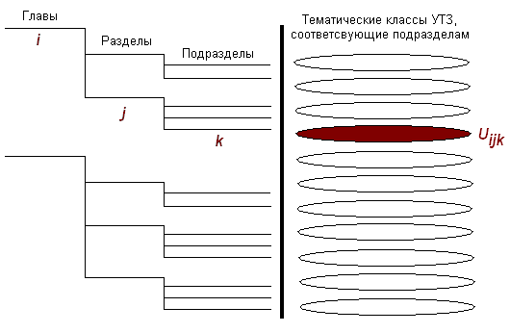
Uijk - класс УТЗ соответствующий k-му подразделу j-ого раздела i-ой главы

Slide 6

Тематические классы УТЗ
Из класса Uijk выбирается УТЗ, используемые в промежуточном контроле по данному разделу.
Множество УТЗ для рубежного контроля по разделу ij формируется как объедение классов, относящимся ко всем подразделам этого раздела:
где n ij - количество подразделов в разделе i.j.

Slide 7

Тематические классы УТЗ
Аналогично формируется множество УТЗ для рубежного контроля по i-ой главе:
где ni - количество разделов в i-ой главе.
При итоговом контроле задачи выбираются из всего множество УТЗ - U.

Slide 8
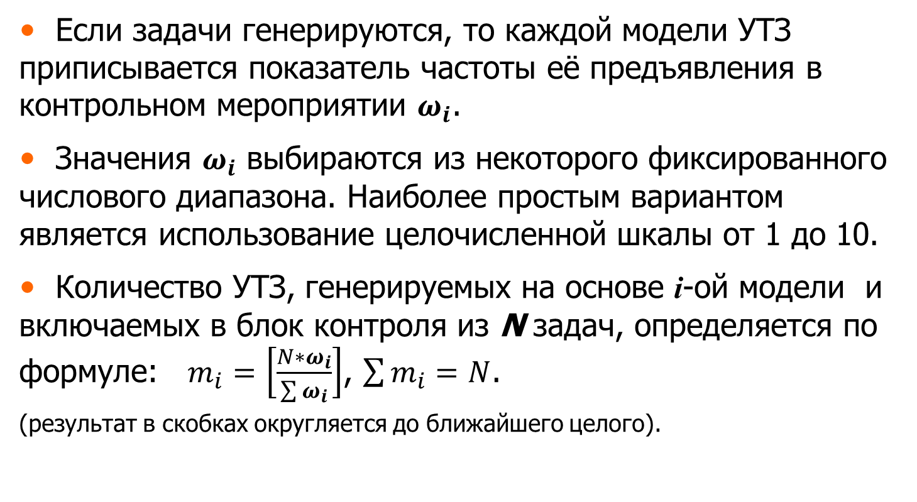
Тематические классы УТЗ
Если задачи генерируются, то каждой модели УТЗ приписывается показатель частоты её предъявления в контрольном мероприятии $ω_{i}$.
Значения $ω_{i}$ выбираются из некоторого фиксированного числового диапазона. Наиболее простым вариантом является использование целочисленной шкалы от 1 до 10.
Количество УТЗ, генерируемых на основе i-ой модели и включаемых в блок контроля из N задач, определяется по формуле: $m_{i}=\left[\frac{N∗ω_{i}}{\sum{ω_{i}}}\right]$, $\sum{m_{i}=N}$.
(результат в скобках округляется до ближайшего целого).

Slide 9

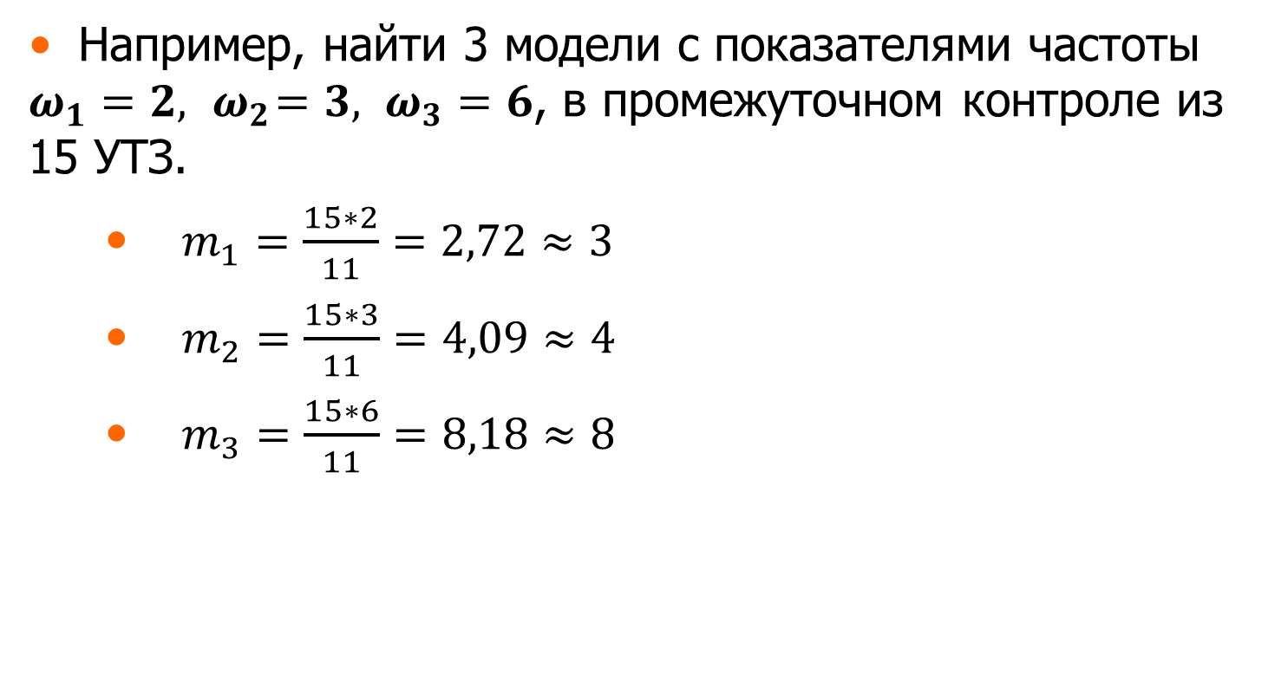
Тематические классы УТЗ
Например, найти 3 модели с показателями частоты $ω_{1}=2, { ω}_{2}=3, ω_{3}=6$, в промежуточном контроле из 15 УТЗ.
$m_{1}=\frac{15∗2}{11}=2,72≈3$
$m_{2}=\frac{15∗3}{11}=4,09≈4$
$m_{3}=\frac{15∗6}{11}=8,18≈8$

Slide 10

Классификация УТЗ
По охвату учебного материала
1.1. Локальные
1.2. Интегральные

Slide 11


Классификация УТЗ
В зависимости от отражения в диалоге этапов выполнения УТЗ
2.1. УТЗ, недекомпозируемые на этапы (не разделенные)
2.2. УТЗ, декомпозируемые на этапы (разделенные)
Задачи на деятельность
а) с пошаговым контролем
б) с итоговым контролем
Задачи на поэтапное получение результата
Комплексные задачи
а) без контроля действия
б) с контролем действия

Slide 12

Классификация УТЗ
В зависимости от наличия в учебном материале готового решения
3.1. Задачи на запоминание
текстовой информации
цифровых значений
символьной информации
образной информации
звуковой информации
видео информации
3.2. Задачи на понимание
по логико-прагматическому характеру
по типу условия и логическому характеру

Slide 13

Классификация УТЗ
По способу формирования условий
4.1. С фиксированными условиями, определенными автором КСО
4.2. С условиями, включающими генерируемые компоненты

Slide 14

Описание типовой УТЗ отражает:
признаки классов, к которым она относится;
форму представления исходной информации(условия);
состав используемых моделей и роли, которые они играют;
форму представления результата(ответа) и способ его ввода;
схему диалога;
способ оценивания результата(ответа);
способ контроля времени выполнения;
порядок предоставления информационной помощи и способ учета ее использования при оценивании.

Slide 15
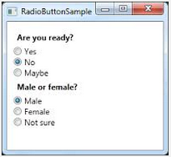
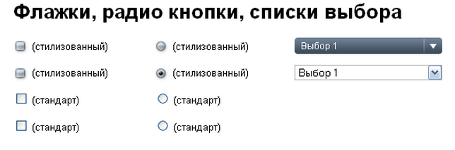
Основные способы ввода результата УТЗ
1. Выбор варианта решения (ответа) в предложенном перечне.
Обучаемому предоставляется набор альтернативных вариантов ответов, среди которых только один может быть верным.
Допускается ситуация, когда все предложенные ответы неверны, и правильным результатом считается отсутствие выбора варианта.

Slide 16
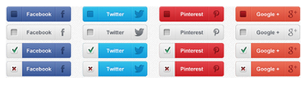
Основные способы ввода результата УТЗ
2. Формирование решения (ответа) путем выбора его компонентов в предложенном перечне
Обучаемому предоставляется набор компонентов ответа, из которых составляется общее решение. Компоненты выбираются независимо друг от друга. Обучаемый может выделить любую их комбинацию(в том числе весь перечень) либо не выбирать ни одного компонента.
Для уменьшения привыкания обучаемых к УТЗ элементы перечня, в котором производится в выбор в данном и предыдущем способах, отображаются на экране в случайной последовательности.

Slide 17
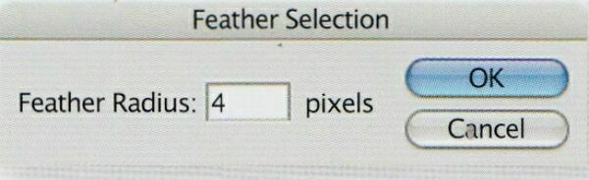
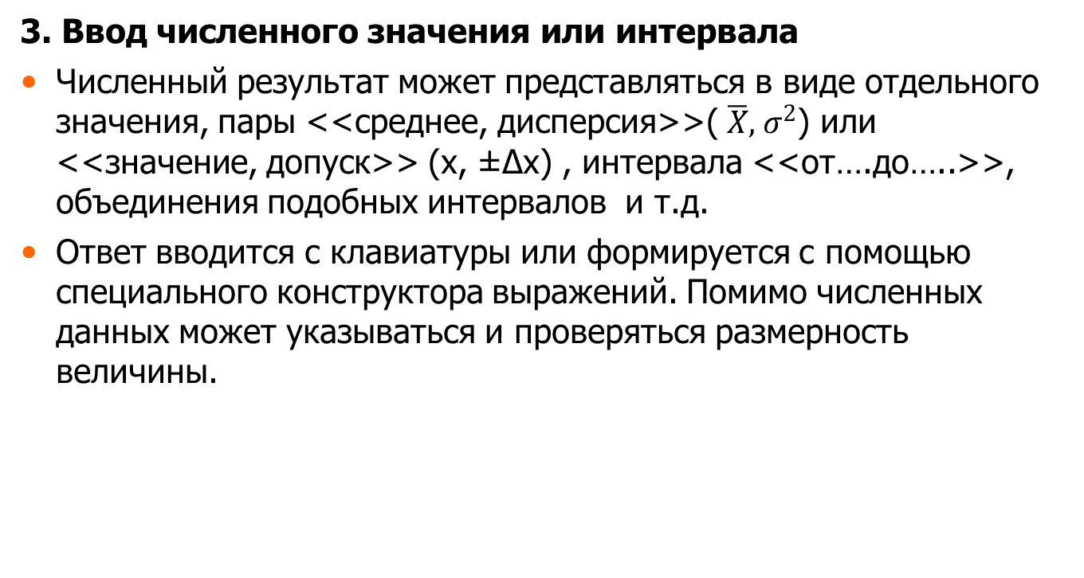
Основные способы ввода результата УТЗ
3. Ввод численного значения или интервала
Численный результат может представляться в виде отдельного значения, пары <<среднее, дисперсия>>( $\overline{X}, { σ}^{2}$) или <<значение, допуск>> (х, ±Δх) , интервала <<от….до…..>>, объединения подобных интервалов и т.д.
Ответ вводится с клавиатуры или формируется с помощью специального конструктора выражений. Помимо численных данных может указываться и проверяться размерность величины.

Slide 18
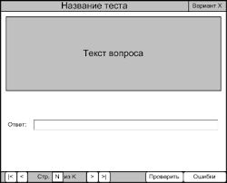
Основные способы ввода результата УТЗ
4. Ввод ключевых слов
Ключевые слова вводятся с клавиатуры в отведенное для этого поле. Порядок их следования может иметь значение, определенное условием задачи, либо быть произвольным. Регистр символов, как правило, роли не играет.
Обучаемый должен располагать информацией о правилах представления ответа (как ключевые слова отделяются друг от друга, как помечаются словосочетания и т.п.).

Slide 19
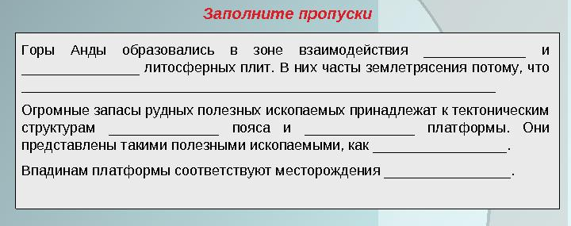
Основные способы ввода результата УТЗ
5. Заполнение пропусков в тексте
На экране отображается текст, содержащий обозначенные определенным образом пропуски.
Данные в них могут вводиться с клавиатуры либо выбираться в связанных с пропусками комбинированных списках или всплывающих меню.

Slide 20
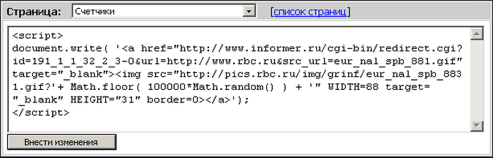
Основные способы ввода результата УТЗ
6. Корректировка текста
Обучаемому предлагается текст, в котором необходимо найти и пометить или исправить определенные компоненты (символы, слова, предложения, числа и др.).
Для маркировки используется мышь. Корректировка информации производится аналогично предыдущему способу.

Slide 21
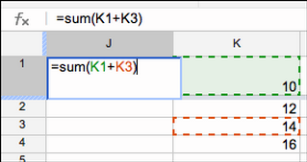
Основные способы ввода результата УТЗ
7. Ввод решения (ответа) на формализованном языке
Способ ориентирован на задачи, в котором результатом является формализованное выражение – математическая, логическая, химическая или иная форма, фрагмент программы, описания модели на языке моделирования и т.п.
Данное представление ответа создает условия для реализации в КСО средств его анализа, позволяющих выявлять лексические, синтаксические, а в некоторых случаях и семантические ошибки.
Для построения ответа, как правило, предусматривается специальный конструктор выражений.

Slide 22
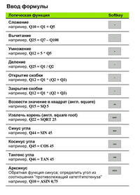
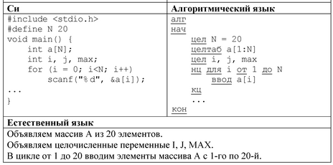
Основные способы ввода результата УТЗ
8. Ввод решения (ответа) на ограниченном естественном языке
Данный способ характерен для интеллектуальных КСО.
При вводе информации используется словари терминов и база правил, отражающие ограниченные лексику и грамматику естественного языка.

Slide 23
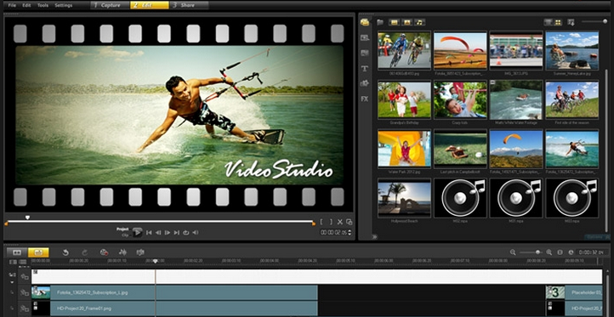
Основные способы ввода результата УТЗ
9. Выбор фазы видео- или аудиокомпонента, анимации или презентации
В распоряжение обучаемого предоставляются средства управления воспроизведением мультимедийного компонента или презентации.
Оперируя ими, необходимо найти фазу представления, определенную условием УТЗ, остановить воспроизведение, после чего подтвердить выбор нажатием специальной кнопки.

Slide 24
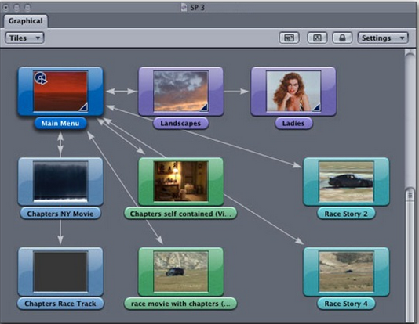
Основные способы ввода результата УТЗ
10. Построение связей между элементами графического представления
Основой для формирования ответа служит графическое изображение, как правило, схематичного характера. Его аналог может содержатся в курсе, так и не входить в него.
В первом случае в УТЗ используется вариант, отличающийся от рассмотренного аналога отсутствием ряда действительных и наличием лишних связей элементов.
Во втором случае применяется схема, элементы которой ассоциируются с изученными положениями, а их связи отражают отношения между ними.
В обоих случаях обучаемому необходимо оценить корректность представления, исключить лишние и указать недостающие связи. Установка и удаление связей выполняются при помощи мыши.

Slide 25
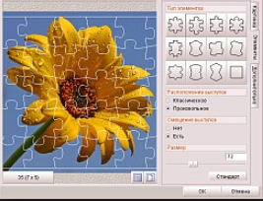
Основные способы ввода результата УТЗ
11. Формирование графического представления из элементов. Упорядочение графических изображений
Решение задачи отображаются в виде визуального схематичного представления, составляемого из элементов.
Процесс его построения напоминает работу с конструктором и складывание мозаичной головоломки (изображения, разбитого на мелкие части).
Обучаемый мышью выбирает элемент из имеющегося набора и размещает его в нужной позиции. Между элементами могут устанавливаться связи.

Slide 26
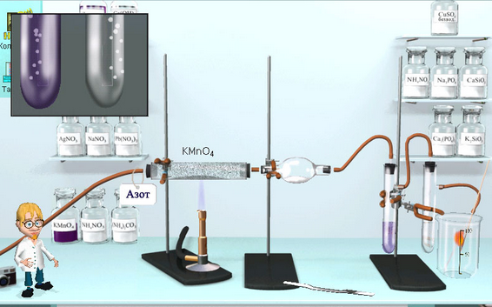
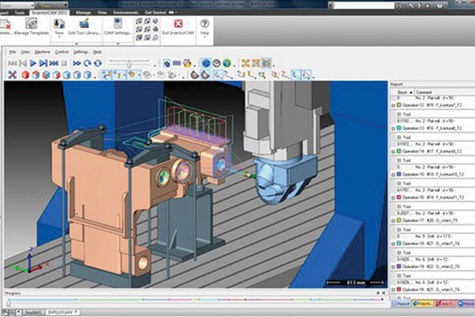
Основные способы ввода результата УТЗ
12. Перевод модели, реализованной в УТЗ, в заданное состояние или достижение требуемых значений ее характеристик
Способ применяется в задачах на деятельность и комплексных УТЗ, выполнение которых оценивается по итоговому состоянию модели.

Slide 27


Способы оценивания решений УТЗ
количество ответов (и правильных, и неправильных);
количество правильных ответов;
количество неправильных, некорректных, неточных ответов;
количество баллов;
оценка;
количество затраченного времени;
% соотношение;
рейтинг;
коэффициент автоматизации знаний;
коэффициент усвоения учебного материала;
перечень тем, которые следует повторить.

Slide 28

Вопросы для повторения
Что такое учебно-тренировочная задача?
Какие характеристики УТЗ необходимо определять при проектировании КСО?
Приведите классификацию УТЗ.
Опишите типы и формы создания УТЗ.
Какие способы оценивания УТЗ вы знаете?
Опишите способы ввода ответа. Приведите примеры.

Slide 29
Спасибо за внимание!

